Slide 1


KG iOS Develoment
Desarrollo de una aplicación para iPhone
Madrid
TELEFÓNICA I+D

Slide 2
Índice
01
Título del capítulo, máximo 1 línea,
Subtítulo 1
Subtítulo 2
Título del capítulo
Subtítulo 1
Subtítulo 2
Título del capítulo
Subtítulo 1
Subtítulo 2
Título del capítulo
Subtítulo 1
Subtítulo 2
02
03
04

Slide 3
01
Título del capítulo
Máximo 3 líneas
Telefónica I+D

Slide 4
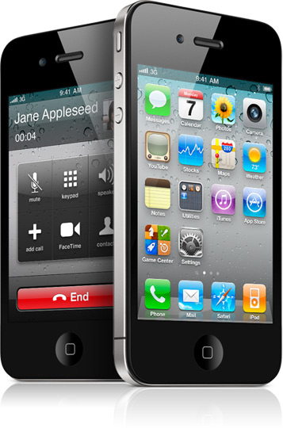
El iPhone…

Slide 5
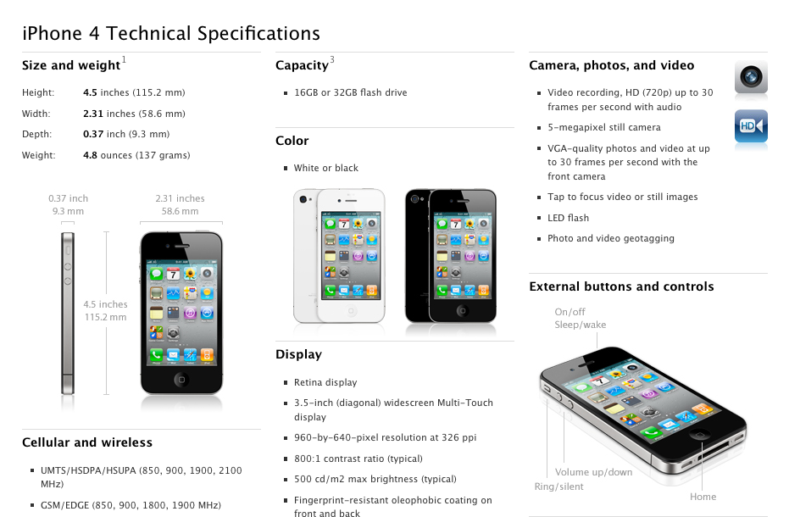
… un dispositivo impresionante…

Slide 6

…pero por qué iPhone?

Slide 7

… porque dispone de la mayor plataforma de aplicaciones del mundo…
300.000 apps!!!

Slide 8

… con más de 1.000.000.000 de descargas…

Slide 9

Cómo podemos participar en este juego?

Slide 10



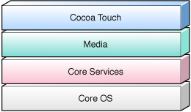
Necesitamos
4 elementos

Slide 11
02
La relación con Apple
Telefónica I+D

Slide 12
Apple fabrica el dispositivo
Apple nos facilita las herramientas
Apple aprueba nuestras aplicaciones
Tenemos una relacción con
Apple…

Slide 13
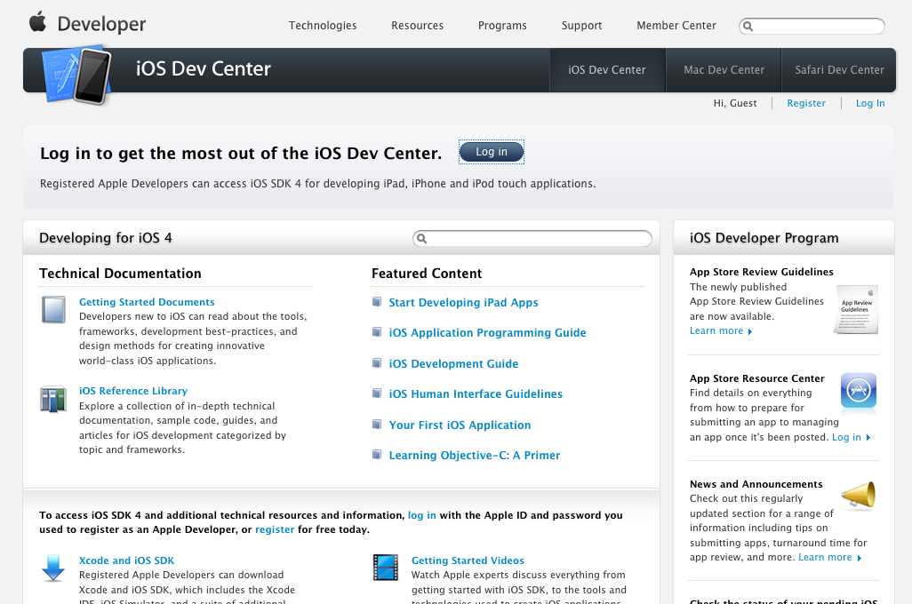
… que comienza en el
iOS Dev Center
(http://developer.apple.com/devcenter/ios/index.action)

Slide 14
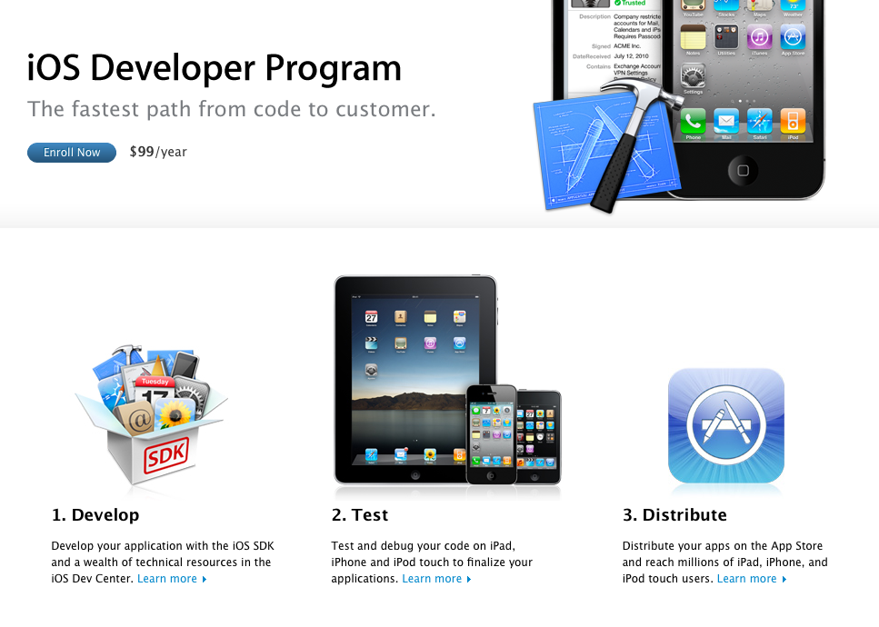
No es sólo el más rápido, es el único!

Slide 15
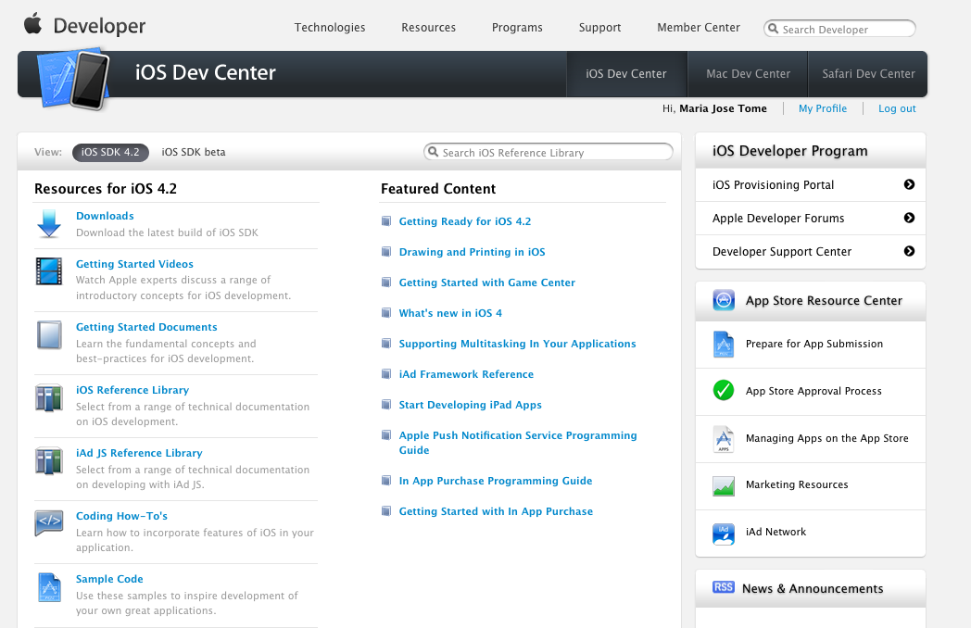
iOS Developer Program!

Slide 16
PREGUNTAR A CESAR COMO SE SUBE UNA APLICACIÓN!!!!
iTunes Connect???

Slide 17
03
El SDK
Telefónica I+D

Slide 18
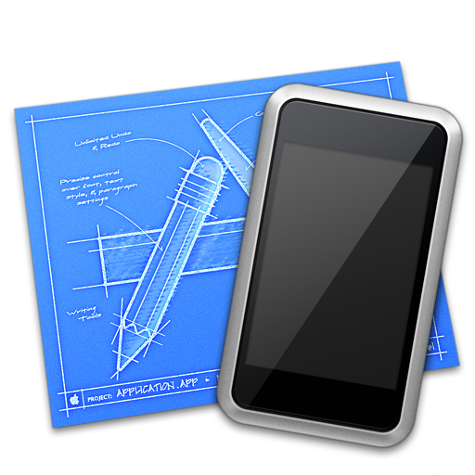




Slide 19
Xcode es el front-end de los comandos:
compilar ->> gcc
lincar ->> ld
debuguear ->> gdb
SCM ->> svn, cvs

Slide 20

Qué windows encontramos?

Slide 21
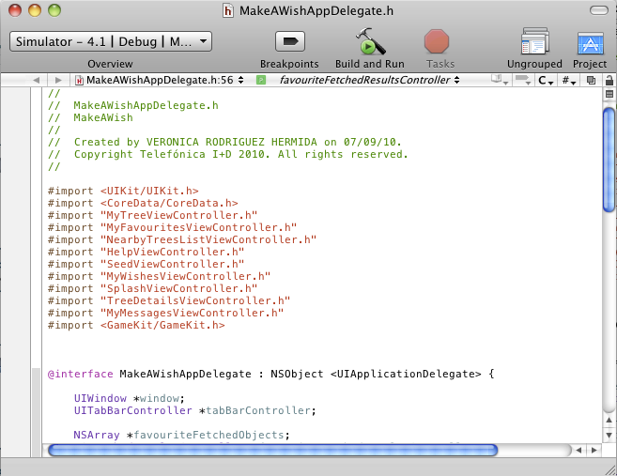
…editor…

Slide 22
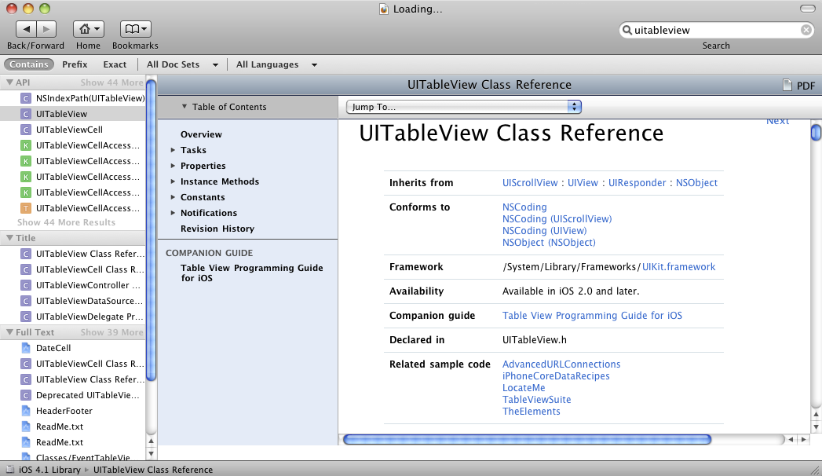
…documentación…

Slide 23
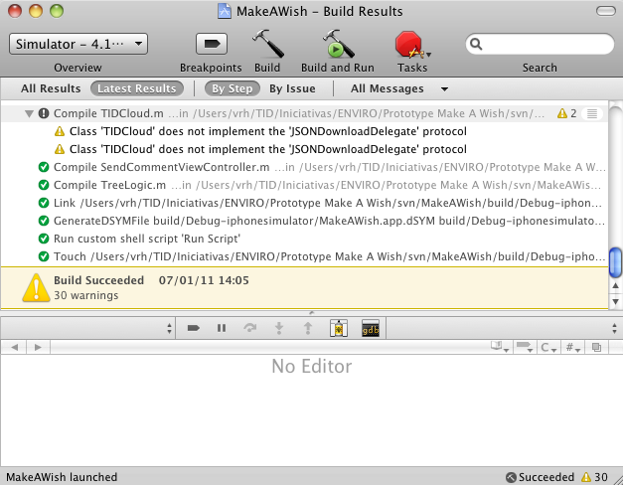
…build…

Slide 24
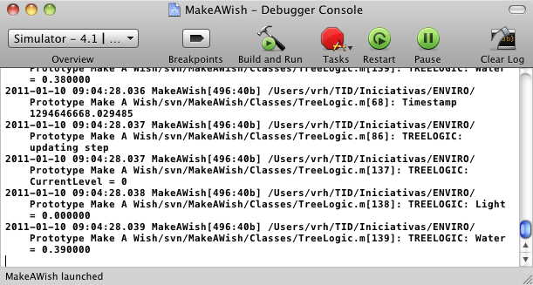
…consola…

Slide 25
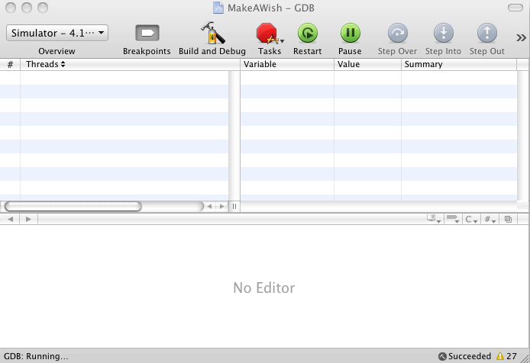
…debuguer…

Slide 26
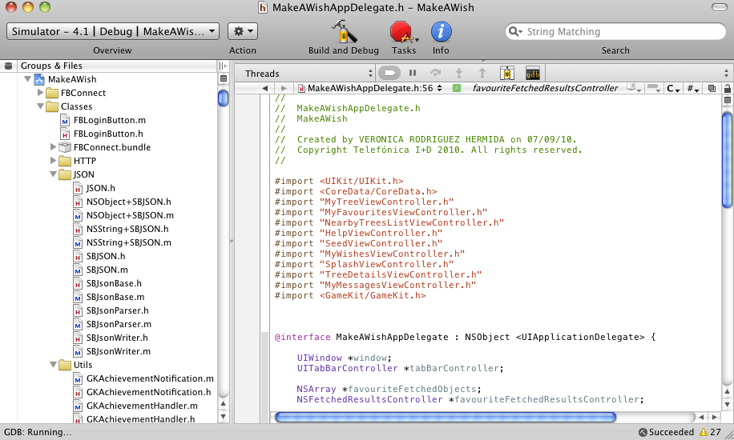
…proyecto…

Slide 27
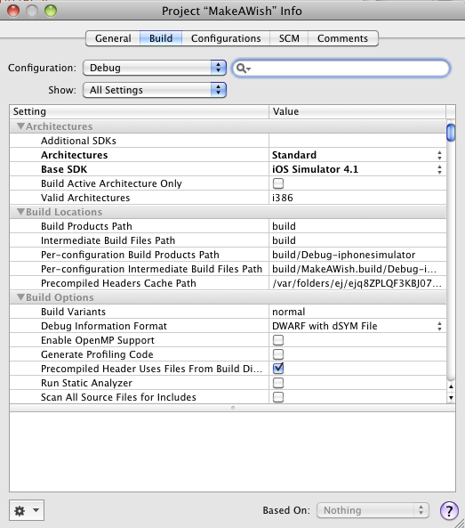
…info…

Slide 28
…organizer…

Slide 29
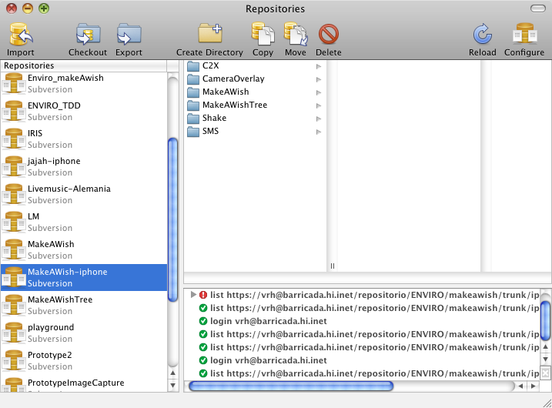
…SCM…

Slide 30
El simulador nos ayuda a testear y debuguear…

Slide 31
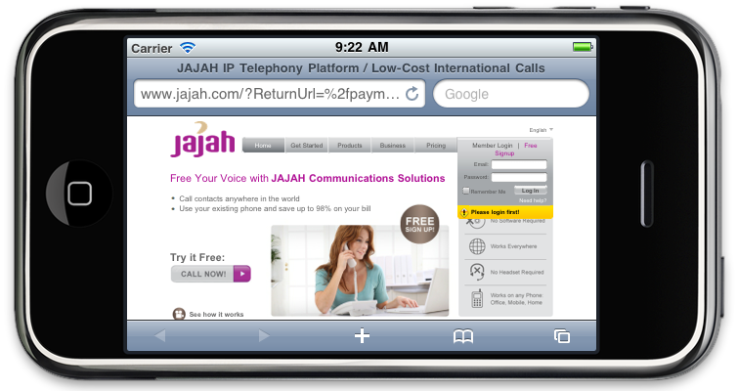
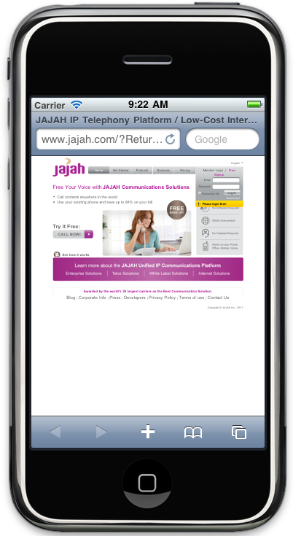
… tanto en portrait como en landscape

Slide 32
El interfaz builder nos facilita la creación de la parte gráfica de la aplicación…

Slide 33
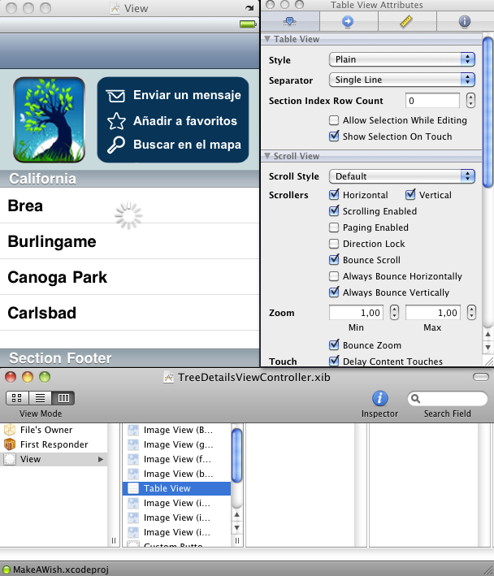
Estas son las ventanas principales

Slide 34
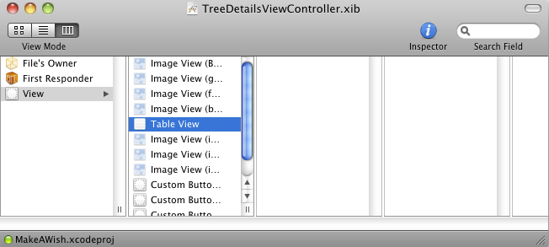
La ventana principal muestra todos los objectos del “interfaz builder document”, el XIB

Slide 35
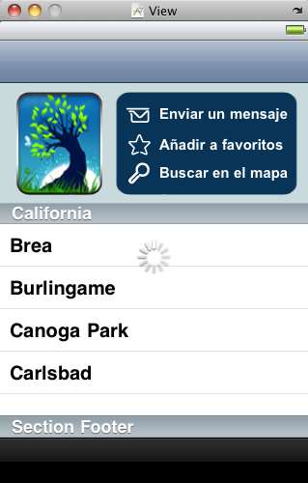
La view donde diseñamos la pantalla

Slide 36
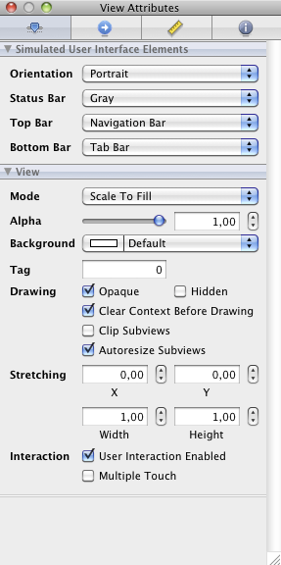
El attribute inspector donde diseñamos la pantalla

Slide 37
Clic para editar título
Haga para modificar el estilo de texto del patrón
Segundo nivel
Tercer nivel

Slide 38



Estilo de flechas y diagramas

Slide 39


